Slide 1
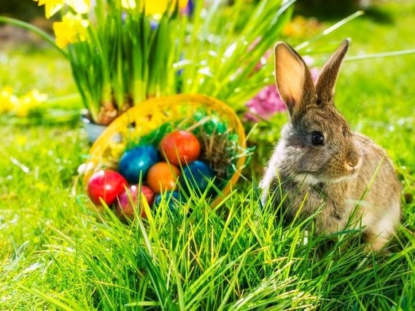
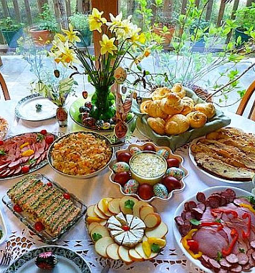
Szkolny konkurs na Śniadanie wielkanocne
Konkurs skierowany był do klas 1-3
Poza konkursem wzięły w nim udział chętne uczennice przedszkola.

Slide 2
Michał Richert klasa 1

Slide 3
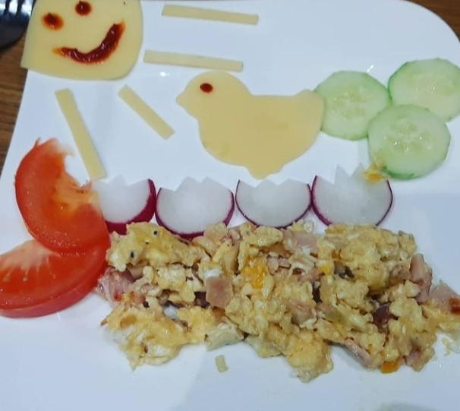
Oliwia Gałkowska klasa 1

Slide 4
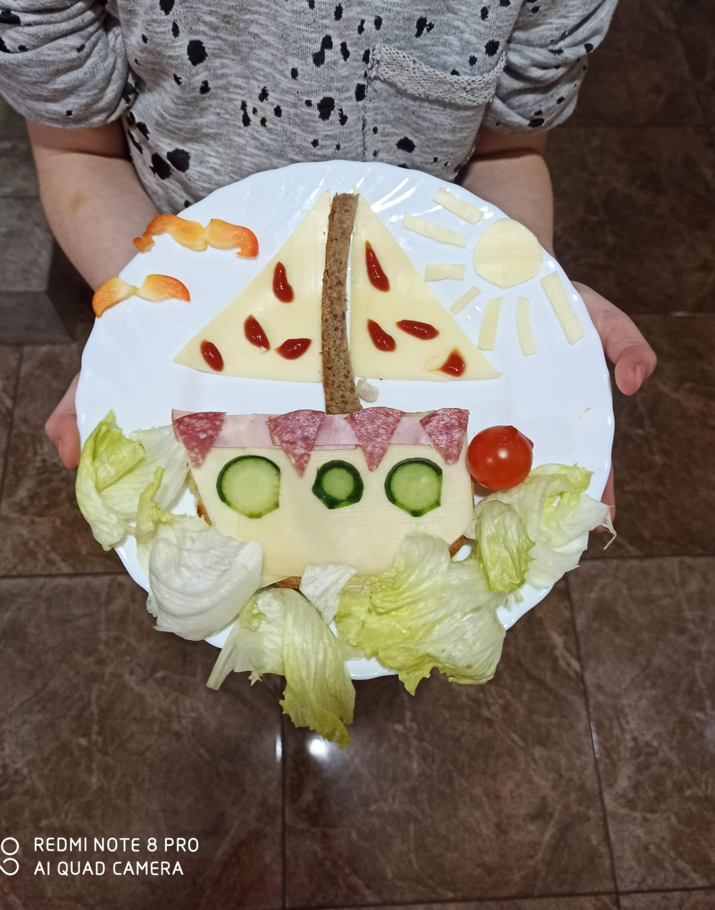
Zuzanna Kreja klasa 3

Slide 5
Klaudia Kordowska klasa 3

Slide 6
Śniadanie przedszkolaków Anastazja Kreja Faustyna Kreja klasa 0 przedszkole

Slide 7
Samorząd Uczniowski dziękuję wszystkim za udział w konkursie!!!

